Slide 1
Первые шаги в разработке приложений

Slide 2
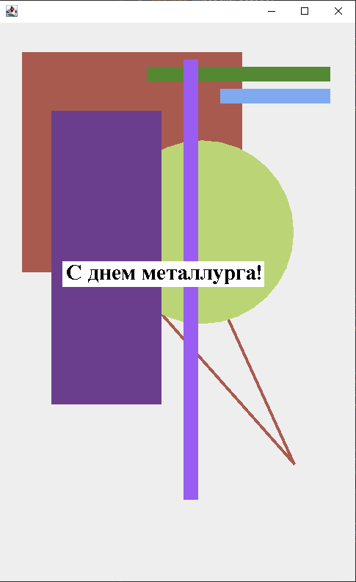
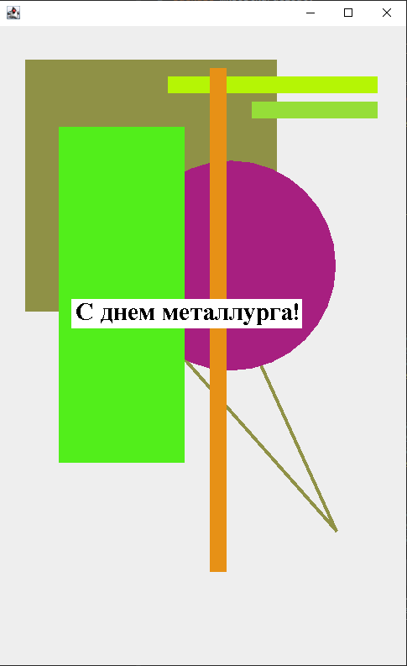
Результаты работы программы
При каждом открытии фрейма цвета фигур меняются

Slide 3
Структура программы
Программа
Postcard
MyDrawPanel
Main()
Go()
generateColor()
paintComponent()

Slide 4
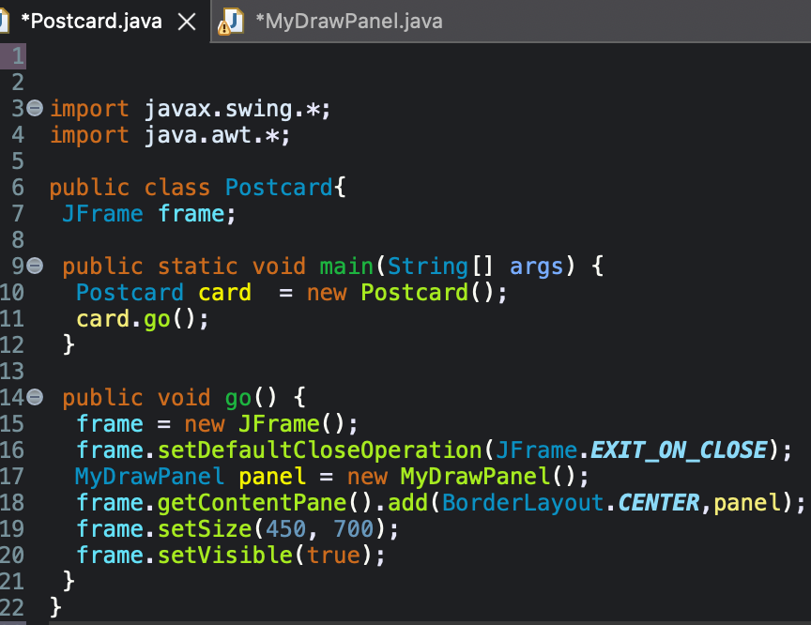
Postcard
Postcard – класс содержащий main метод. Он является точкой входа программы и из него запускаются остальные составляющие программы

Slide 5
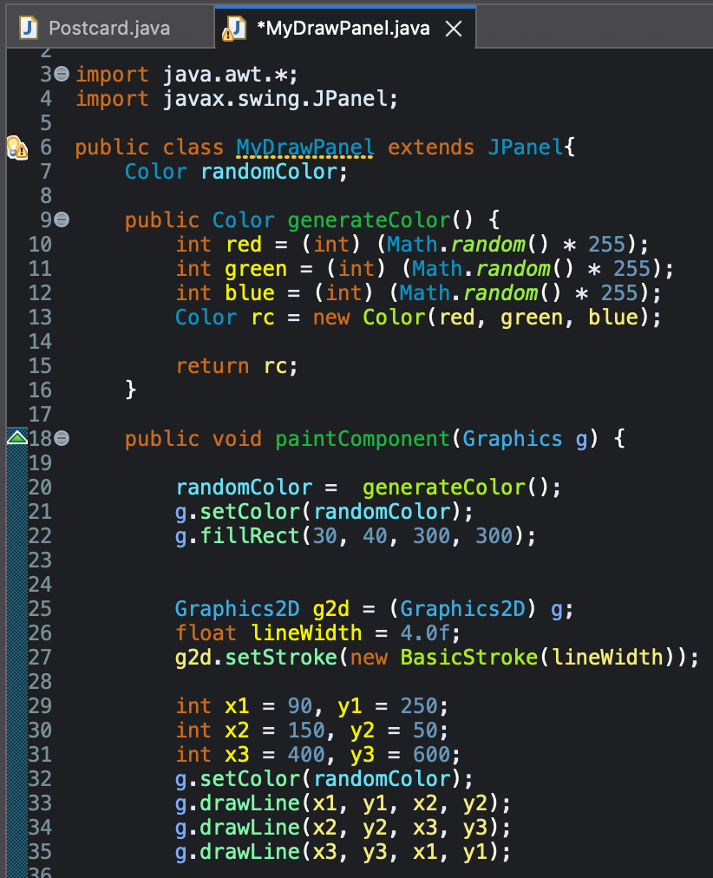
MyDrawPanel
Контекст рисования:
Хранит состояние (цвет, шрифт, текущие координаты)
Содержит методы для примитивов (линии, фигуры, текст)
Автоматически создаётся JVM и передаётся в paint(), paintComponent() и др.

Slide 6
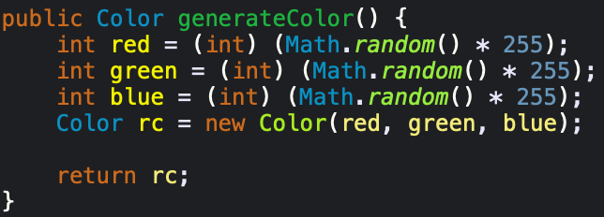
Создаем рандомный цвет
Как работает RGB?
Каждый цвет (R, G, B) кодируется числом от 0 до 255 (8-битный канал).
0 — отсутствие цвета, 255 — максимальная яркость.
Комбинация этих трёх значений даёт итоговый цвет.

Slide 7
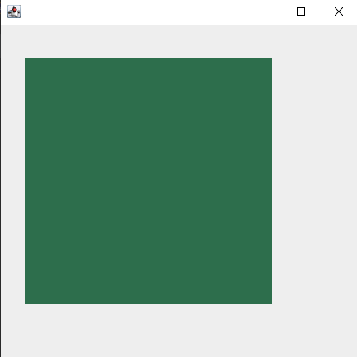

Научимся рисовать прямоугольник, закрашенный случайным цветом

Slide 8
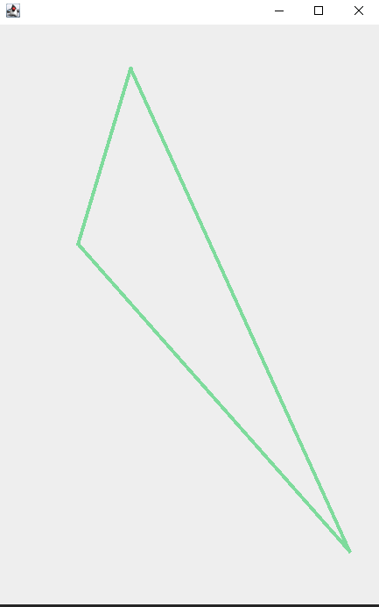
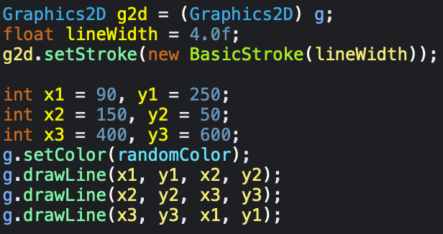
Oтрисовка незакрашенного треугольника

Slide 9




Cоздаем прямоугольник белого цвета
И сам текст

Slide 10

GitHub

